Slide 1

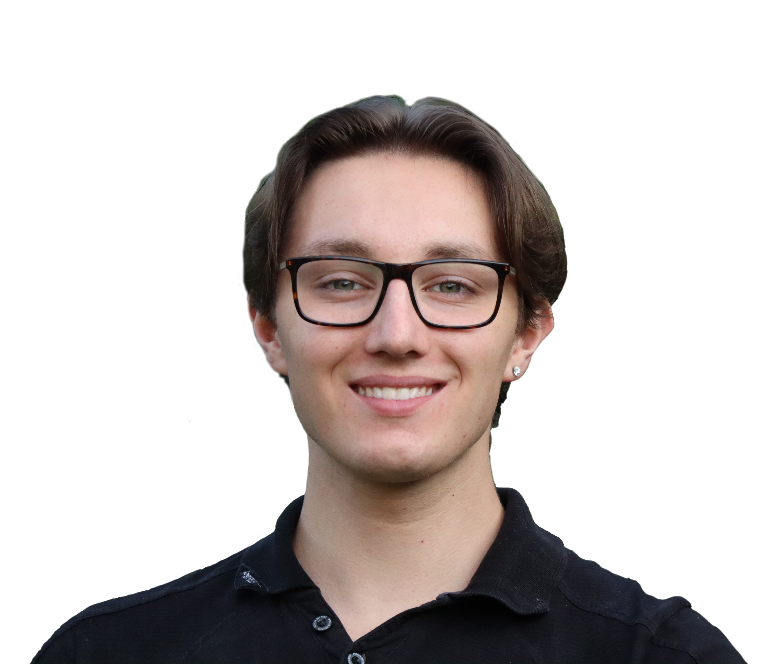
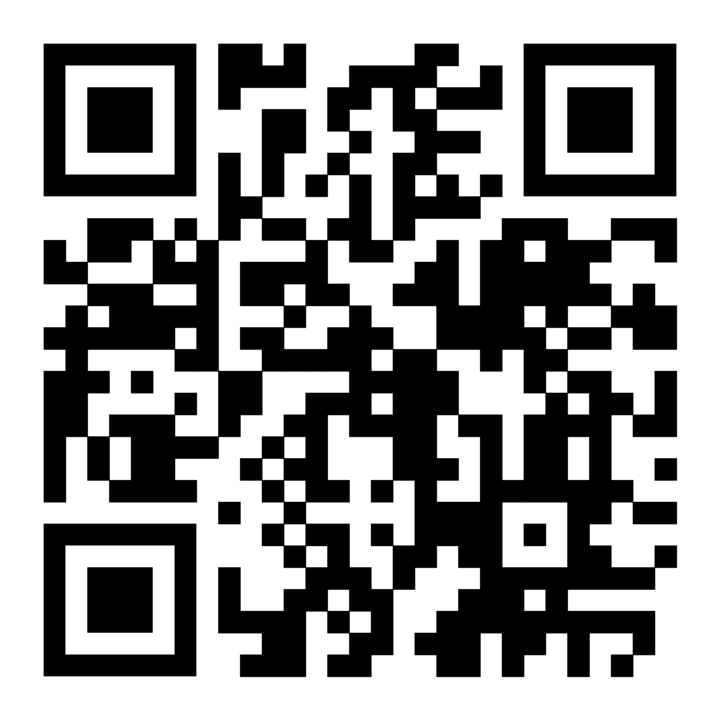
Offizielles Portfolio
Robin Trachsel
www.robintrachsel.ch
ro.trachsel@vtxfree.ch
+41 78 406 61 52

